Slide 1


Электронный
дневник
Самойлов Владимир Владимирович
группа 22919/1

Slide 2

2
О сайте
Название проекта: «Электронный дневник»
Тема: Сайт электронного дневника для ИСПО Политех
Доступность: отличается для незарегистрированных пользователей,
зарегистрированных пользователей, преподавателей и администратора
Предполагаемый объём нагрузки: 2 тыс. человек
Срок исполнения: 1 год

Slide 3
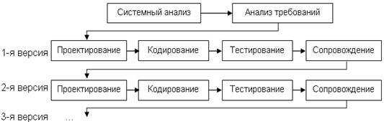
3
Модель жизненного цикла
Для реализации проекта выбрана инкрементная модель жизненного цикла, т.к. были обозначены чёткие требования к проекту ещё перед его реализацией.
Промежуточные версии нашего проекта доступны нашему заказчику, который обозначил обязательные 2 выхода нашего продукта, на основе чётких требований была выбрана именно инкрементная модель жизненного цикла.

Slide 4
4
Этапы проекта
Инициация проекта
Определение потребностей заказчика и объема проекта
Оценка рисков
Активизация проекта
Планирование
Разработка плана проекта
Анализ
Сбор требований у заказчика
Анализ и уточнение требований
Визуализация архитектуры системы
Проектирование
Определение ресурсных требований и критериев приемки
Составление графика работ
Преобразовать требования к программным составным частям в архитектуру
Процесс конструирования программных средств
Разработать и документально оформить каждый программный блок и базу данных
Тестировать каждый программный блок и базу данных
Улучшать документацию пользователя при необходимости
Разработка проектной документации и проведение её рецензий
Процесс комплексирования программных средств
Разработать план комплексирования
Тестирование
Объединить программные блоки, компоненты и тесты
Разработать и документально оформить комплект тестов

Slide 5
5
Уровни доступа
Студент | Преподаватель | Администратор
Авторизация Редактирование личного кабинета Проверка оценок Просмотр домашнего задания Просмотр посещаемости Просмотр расписания Просмотр карты площадок учебных заведений Просмотр преподавательского состава Связь с тех. поддержкой | Авторизация Выставление оценок Публикация домашнего задания Выставление посещаемости | Авторизация Анализ трафика Составление расписания Редактирование карты площадок учебного заведения Редактирование преподавательского состава Ведение тех. поддержки

Slide 6
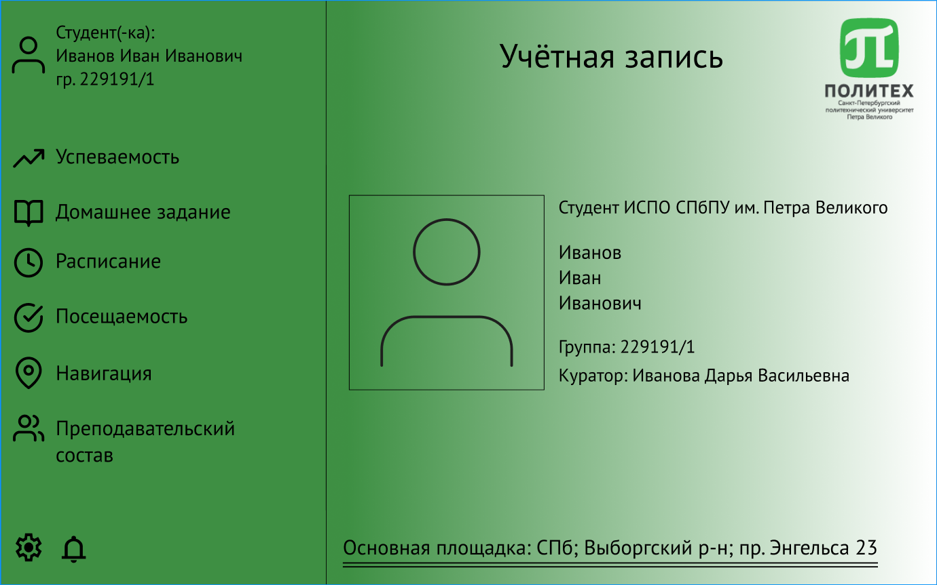
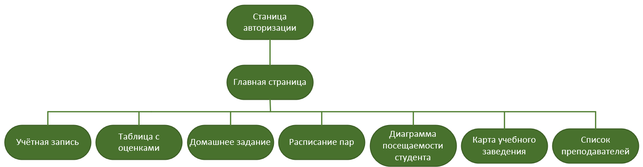
6
Принципы удобного GUI
В проекте были реализованы следующие принципы GUI:
Принцип видимости
Принцип простоты
Принцип повторяемости
Принцип толерантности
Макет планируемой главной страницы сайта
Структура сайта

Slide 7
7
Оценочные элементы
ФУНКЦИОНАЛЬНОСТЬ | Наличие двухфакторной аутентификации и защиты базы данных с учётными записями пользователей на сервере.
НАДЁЖНОСТЬ | Данные и действия, которые пользователь вводит и производит на сайте, должны автоматически сохраняться.
УДОБСТВО ИСПОЛЬЗОВАНИЯ | У пользователя сайта должна быть возможность связаться с технической поддержкой.
ПРОИЗВОДИТЕЛЬНОСТЬ | Сайт не должен нагружать такие элементы персонального компьютера пользователя как графический и центральный процессоры более чем на 15%, а ОЗУ более чем на 70%.
УДОБСТВО СОПРОВОЖДЕНИЯ | Обеспечение контроля за изменениями на сайте с помощью логирования.
ПЕРЕНОСИМОСТЬ | Наличие обеспечения функционирования сайта на web-браузерах на движках Chromium, Gecko или Edge. Наличие возможности функционирования сайта на операционных системах Windows, MacOS, IOS, Android.

Slide 8
8
ГОСТЫ
Для того, чтобы реализовать наш проект, мы прибегаем к использованию оценочных элементов, которые должны строго соответствовать таким государственным стандартам, как:
ГОСТ Р ИСО/МЭК 9126-93 – Информационная технология. Оценка программной продукции. Характеристики качества и руководство по их применению.
ГОСТ 19.104-78 – ЕСПД. Основные надписи.
ГОСТ 19.505-79 – ЕСПД. Руководство оператора. Требования к содержанию и оформлению.
ГОСТ 19.106-78 – ЕСПД. Требования к программным документам, выполненным печатным способом.
ГОСТ Р ИСО/МЭК 14764-2002 – Информационная технология. Сопровождение программного обеспечения.
ГОСТ ISO-8859-1. - Соответствие кода пользовательского интерфейса сайта стандартам HTML 4.0 и CSS5:

Slide 9


9
Форма регистрации
Незаполненная форма регистрации
Заполненная форма регистрации

Slide 10
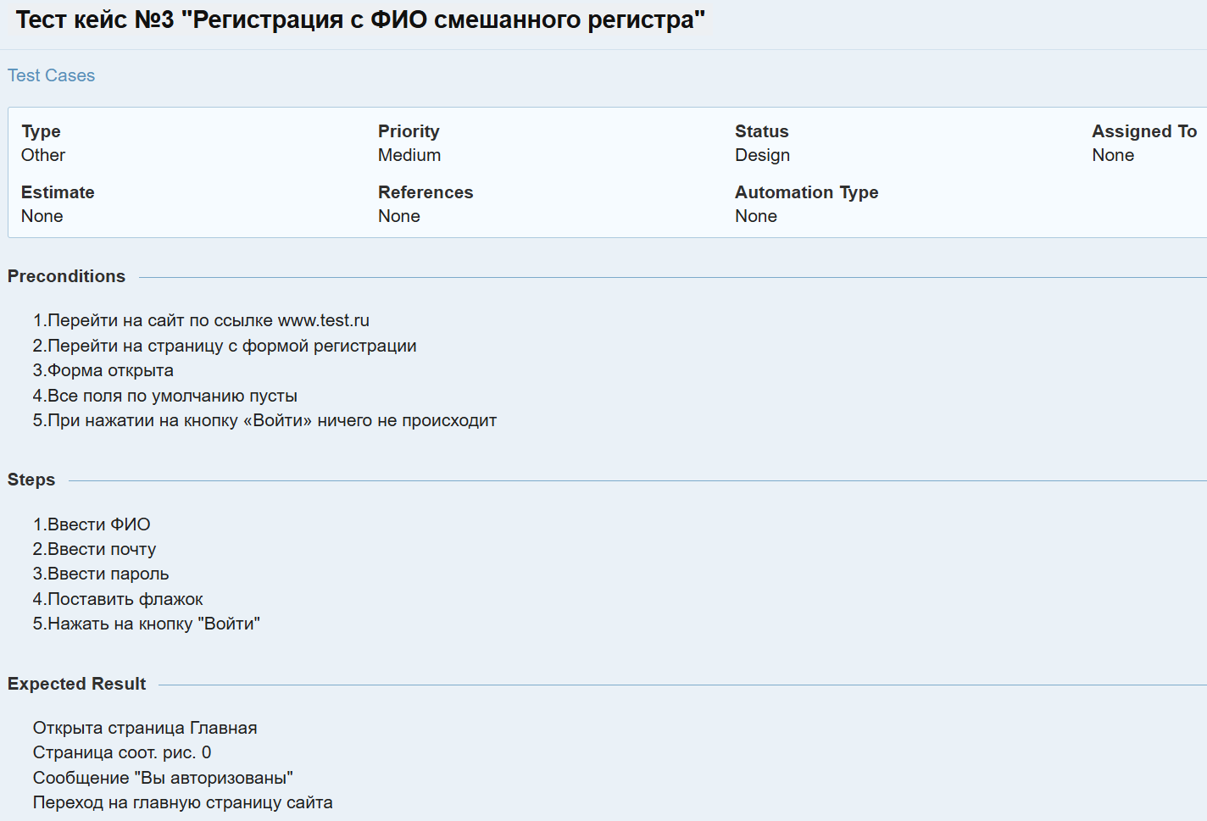
10
Тестирование
Для тестирования формы использовался метод эквивалентного разделения и анализ пограничных значений

Slide 11
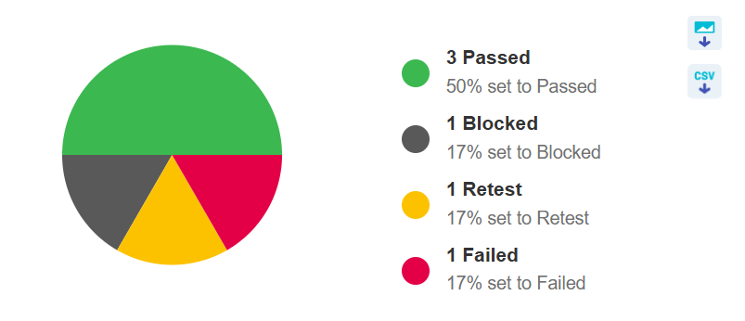
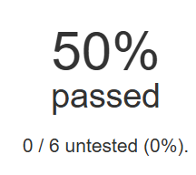
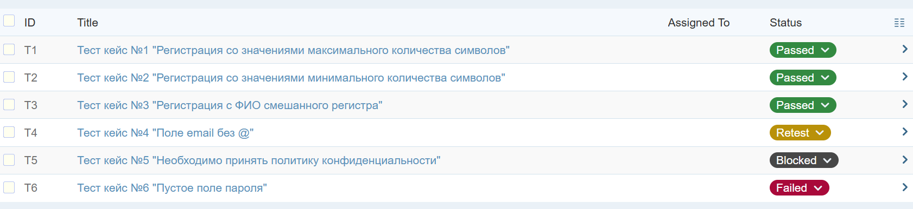
11
Тестирование на TestRail

Slide 12

12
Вывод:
Стадия готовности: ~35%
Удалось: выполнено планирование и проектирование, реализован начальный интерфейс в виде формы авторизации, произведено её тестирование, а также написана документация к проекту.
Перспективы развития: создать базу данных студентов, расширить функционал, реализовать главную страницу сайта

Slide 13
Электронный
дневник
Самойлов Владимир Владимирович
группа 22919/1

